Slide 1








Tiếng Việt
Học vần
Bài 55: an at
Lớp: 1B

Slide 2

Tiếng Việt:(Học vần)
Trò chơi:
Lật tranh đọc chữ
Khởi động:

Slide 3
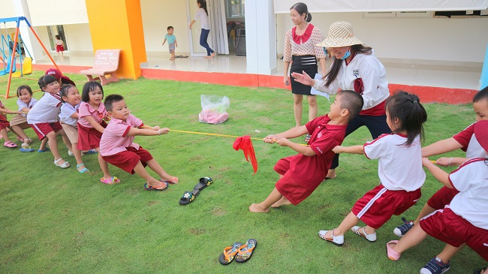


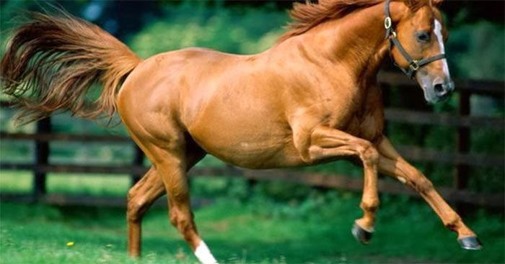
Tiếng Việt:(Học vần)
cườm
quả mướp
gươm
bươm bướm

Slide 4

Tiếng Việt: (Học vần)
Bài 55: an - at
an
at

Slide 5
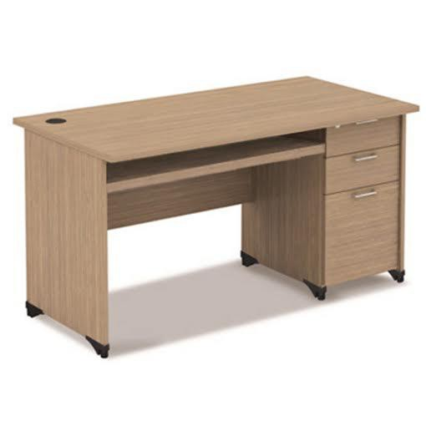
Tiếng Việt: (Học vần)
Bài 55: an - at
1. Làm quen
an
bàn
b
àn
bàn
bàn

Slide 6
Tiếng Việt: (Học vần)
Bài 55: an - at
1. Làm quen
an
bàn
bàn

Slide 7
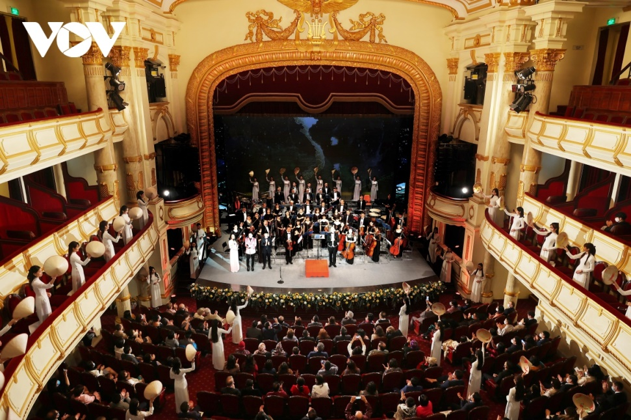
Tiếng Việt:(Học vần)
Bài 55: an - at
at
hát
h
nhà hát
át
nhà hát
hát

Slide 8
Tiếng Việt: (Học vần)
Bài 55: an - at
1. Làm quen
an
at
bàn
nhà hát

Slide 9
Tiếng Việt: (Học vần)
Bài 55: an - at
So sánh
an
at

Slide 10

Tiếng Việt: (Học vần)
Bài 55: an - at
Bảng gài
an
bàn

Slide 11
Tiếng Việt: (Học vần)
Bài 55: an - at
Bảng gài
at
hát

Slide 12



GIẢI LAO

Slide 13
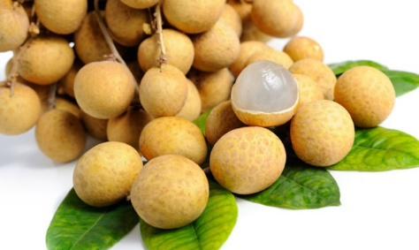
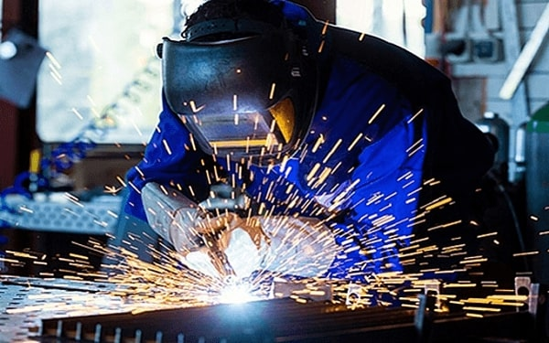
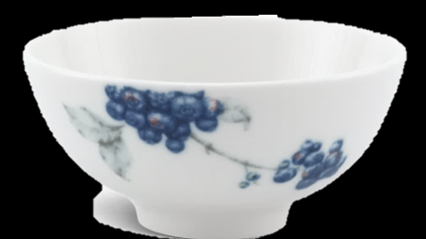
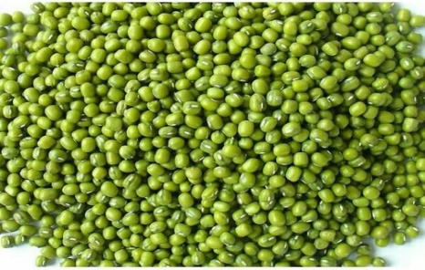
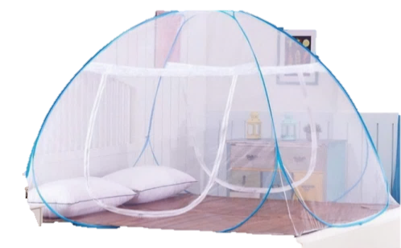
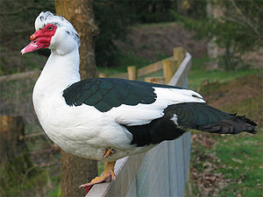
Tiếng Việt: (Học vần)
Bài 55: an - at
nhãn
thợ hàn
bát
hạt đỗ
màn
ngan

Slide 14

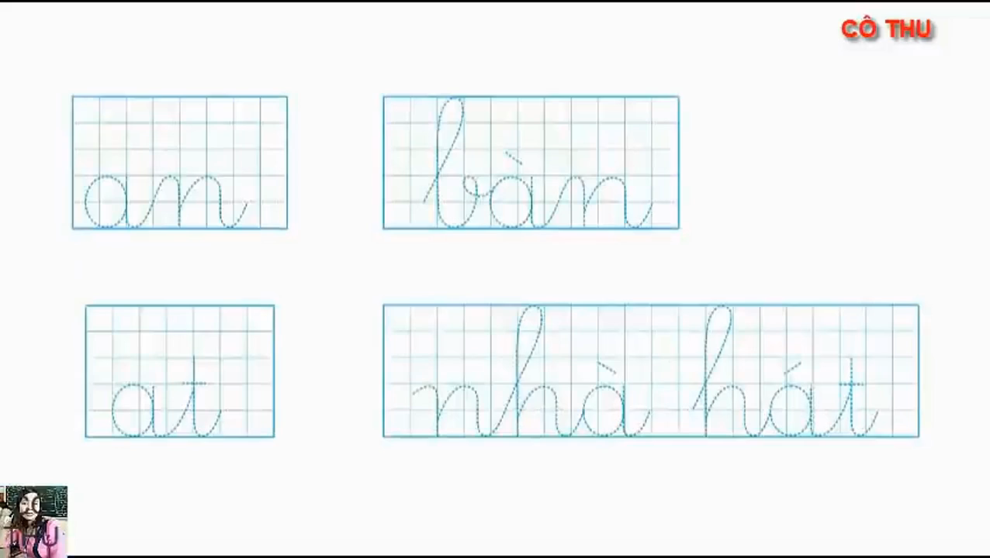
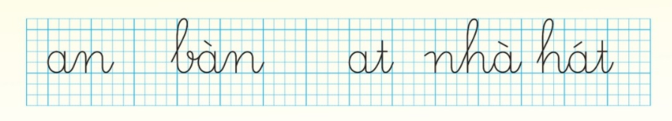
Tiếng Việt: (Học vần)
Bài 55: an - at

Slide 15
Tiếng Việt: (Học vần)
Bài 55: an - at
Vận dụng trải nghiệm:
Tìm tiếng ngoài bài có vần an, at?

Slide 16
Tiếng Việt: (Học vần)
Bài 55: an - at
an
at
bàn
nhà hát
nhãn
thợ hàn
bát
hạt đỗ
màn
ngan

Slide 17










Chúc các thầy, cô dồi dào sức khỏe
Chúc các em học giỏi!

